Slide 1
Deliverable 1 Process Control Chart
ISW2 – Davide Falessi
Rossi Giacomo Lorenzo - 0292400

Slide 2
Introduzione
Contesto: il presente deliverable si propone di ricavare informazioni dalla piattaforma Jira e dai version control per generare un grafico Process Control Chart.
Scopo: il Process Control Chart deve visualizzare il numero di ticket Jira risolti nel tempo per il progetto Apache Rampart, al fine di valutare la stabilità rispetto alle release e ai mesi. In questo modo è possibile individuare release/mesi particolari in cui c’è stato un numero di ticket risolti insolitamente elevato o ridotto, per indagare i motivi dietro questa anomalia e possibilmente migliorare il processo di sviluppo.
La presentazione è strutturata per spiegare prima come si sono prodotti i dataset per i Process Control Chart e infine per discutere i risultati ottenuti.

Slide 3
Progettazione: passi effettuati
Il primo passo consiste nel ricavare tutti i ticket risolti da almeno un commit.
Affinché un ticket sia contato nel totale, deve soddisfare due condizioni:
In Jira, il campo resolution deve essere pari a «fixed».
Su version control, deve esistere almeno un commit che ha all’interno del suo messaggio un riferimento all’id del ticket (key su Jira).
Sono stati considerati i ticket Jira di qualsiasi tipo (bug, feature, improvement ecc.)

Slide 4
Progettazione: passi effettuati (2)
Per raggruppare il numero di ticket sono stati recuperati tutti i ticket con resolution fixed
Successivamente è stata utilizzata la classe di libreria YearMonth per raggrupparli per mese e le mie classi ProjectRelease e ReleaseManager per raggrupparli per release.
Successivamente vengono recuperati tutti i commit git (e le revisioni svn) per verificare quale di quei ticket ha almeno un riferimento in un messaggio di commit.
Infine sono stati sommati tutti i ticket che rispettano entrambi i requisiti ed è stato creato il dataset salvando i risultati di ogni release/mese nelle classi ProcessControlChartData e MonthProcessControlChartData.

Slide 5
Progettazione: Problemi riscontrati
Inizialmente ho considerato solamente la repository svn, in quanto quella era presente su Jira. Purtroppo, i suoi contenuti sono molto limitati. Cercando su GitHub, però, sono riuscito a trovare una repository mirror del progetto Rampart che utilizza git e che ha una history che contiene molti più commit.
Mi sono chiesto quindi se ci sono delle revisioni di svn che risolvono dei ticket non risolti da commit di git: ho scoperto che non ce n’è nessuna. Il repository svn è un sottoinsieme del repository git.
Perciò mi sono basato principalmente sul repository git, pur avendo lasciato il codice che gestisce svn.

Slide 6
Progettazione: Scelte di misurazione
Nel process control chart, il lower bound è stato portato a 0 perché risulta essere un numero negativo, che per i ticket risolti non ha senso.
Sono stati esclusi dal calcolo della media e dell’upper/lower bound anche tutti i mesi/release che non avevano nessun commit (né commit che hanno dei riferimenti ticket, né commit senza alcun riferimento a ticket nel messaggio).
Se lo stesso ticket-id è presente in più di un commit, viene contato una sola volta.
Sono stati esclusi anche i commit e i ticket che fanno parte di release ancora non rilasciate.

Slide 7
Variabili
Ho deciso di rappresentare due Process Control Chart in quanto la rappresentazione per mese ne presentava molti con 0 commit e/o 0 ticket fixed. Il secondo Process Control Chart visualizza il numero di ticket fixed per release.
I due grafici hanno portato a risultati diversi ma interessanti.
In entrambi i grafici, l’ordinata rappresenta il numero di ticket risolti. Si può notare come il numero totale di ticket risolti è lo stesso per entrambi.
Nel primo grafico, l’ascissa rappresenta una mensilità (anno-mese)
Nel secondo grafico, l’ascissa rappresenta una release.
Per semplicità di lettura, per entrambe le ascisse sono stati utilizzati interi progressivi

Slide 8
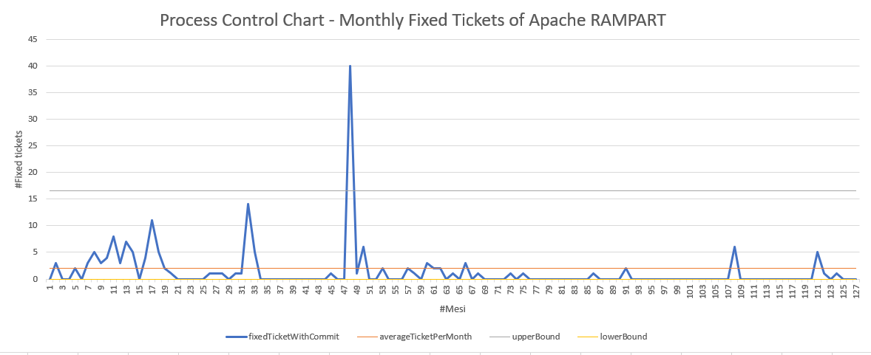
Risultati mensili
In media in ogni mese sono stati eseguiti circa 19 commit
Nel 66 % dei mesi (84 su 127) non sono stati risolti ticket.
Nel 32 % dei mesi (41 su 127) ci sono stati 0 commit, quindi nessuno ha lavorato attivamente al progetto.
Nel 15 % dei mesi (20 su 127) è stato superato il numero medio di ticket risolti (2).
Solo in un mese (dicembre 2010) si è avuto un picco di 40 ticket.

Slide 9
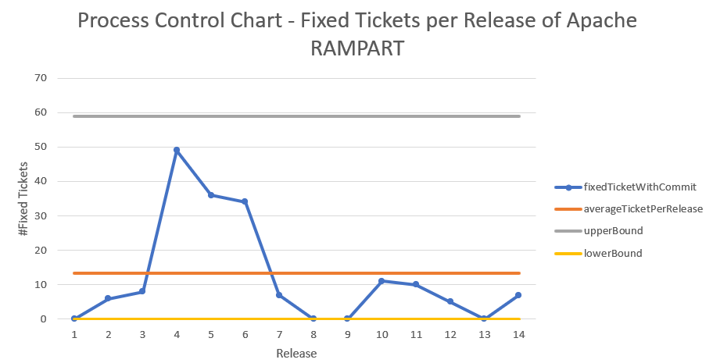
Risultati per release
In media in ogni release (ognuna di durata diversa) sono stati eseguiti circa 640 commit
Due release (8 e 9) sono state rilasciate lo stesso giorno.
In 4 release su 14 non sono stati risolti ticket.
In 3 release il risultato è sopra la media, ma comunque all’interno dell’upper bound.
La maggior parte dei ticket è stata risolta nelle prime 7 release del progetto.

Slide 10
Altri Risultati
Numero di commit git: 8011
Numero di revisioni svn: 1002
Numero totale di commit/revisioni: 9013
Numero di commit git con almeno un fixed ticket nel messaggio: 316 - 3,94 % sul totale dei commit git. 3,51 % sul totale dei commit/revisions
Numero di revisioni svn con almeno un fixed ticket nel messaggio: 203 - 20,26 % sul totale delle revisioni svn. 2,25 % sul totale dei commit/revisions
Numero di revisioni svn che hanno risolto un ticket mai risolto da commit git: 0
Numero di commit git che hanno risolto un ticket mai risolto da revisioni svn: 11
Numero di JiraTicket che hanno resolution = fixed e che hanno almeno un commit con il suo ticket id nel messaggio: 174 (di cui 1 fixati in una release non ancora rilasciata), sul totale 60,63 % dei fixed tickets
Numero di JiraTicket che hanno resolution = fixed ma che non hanno nessun commit con il suo ticket id nel messaggio: 113, sul totale 39,37 % dei fixed tickets

Slide 11
Discussione dei risultati
In totale i git commit effettuati sono 8011, ma di questi solo il 3,94 % ha nel messaggio almeno un ticketID. Questo significa che oltre il 96% della storia dei commit è persa e non è utilizzabile per individuare la stabilità del numero di ticket risolti.
Il fatto che 0 revisioni svn hanno risolto ticket mai risolti da git, implica che è sufficiente analizzare la repository git e che la repository svn è un sottoinsieme della repository git.
Il fatto che nel process control chart dei mesi sia presente un picco che supera l’upper bound, mentre in quello delle release non c’è dipende dal fatto che nel primo ci sono molte mensilità con 0 o pochi ticket e questo ha abbassato molto l’upper bound.
In ogni caso, anche nel grafico con le release è presente un picco, proprio nel periodo in cui c’è stato il record di ticket risolti.
Il picco è probabilmente dovuto al fatto che in precedenza sono state implementate nuove feature che hanno introdotto un elevato numero di bug. Un altro possibile motivo è che in quel periodo il team di sviluppo abbia deciso di dedicarsi al fixing dei bug del progetto, per poterne migliorare la qualità.

Slide 12
Collegamenti
Link Github: RampartProcessControlChart
Link SonarCloud: RampartProcessControlChart
Nella repository del progetto sono presenti anche i dataset prodotti e il file excel contenente il grafico.

